Slide 1


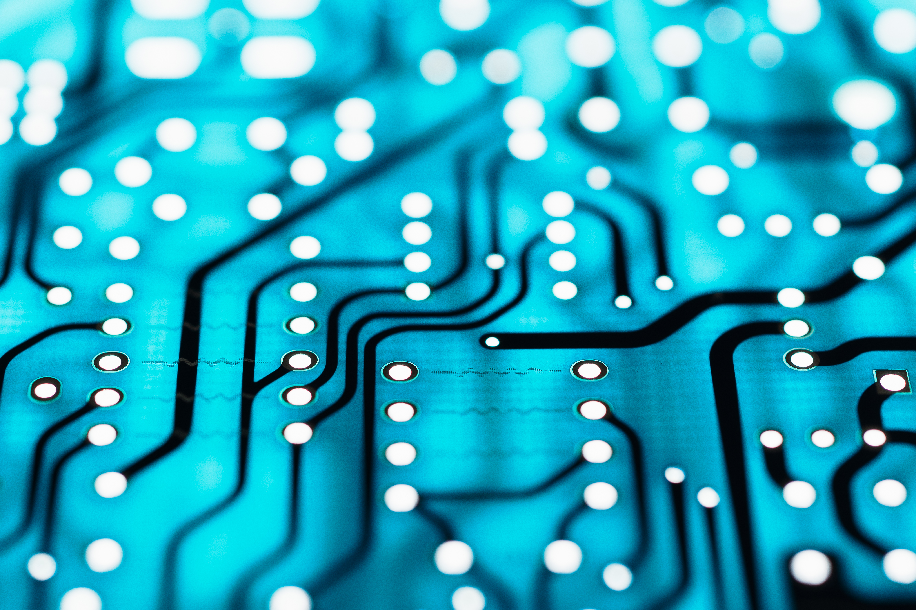
SMART PENGSOO
김채진, 이준호, 전고은, 현영광

Slide 2
Order of presentation
Development environment
Process
Scenario 1, 2, 3, 4, 5
Directory Structure
How did we code it?

Slide 3


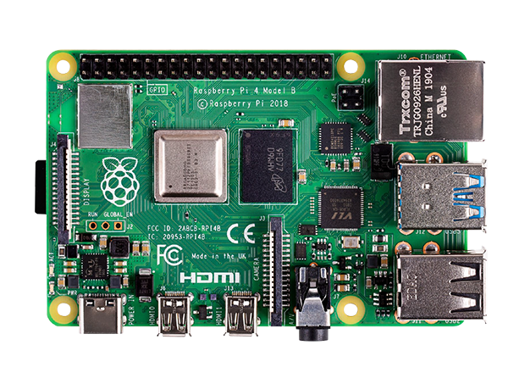
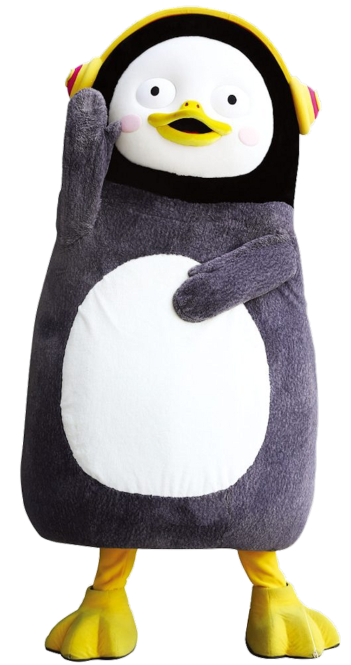
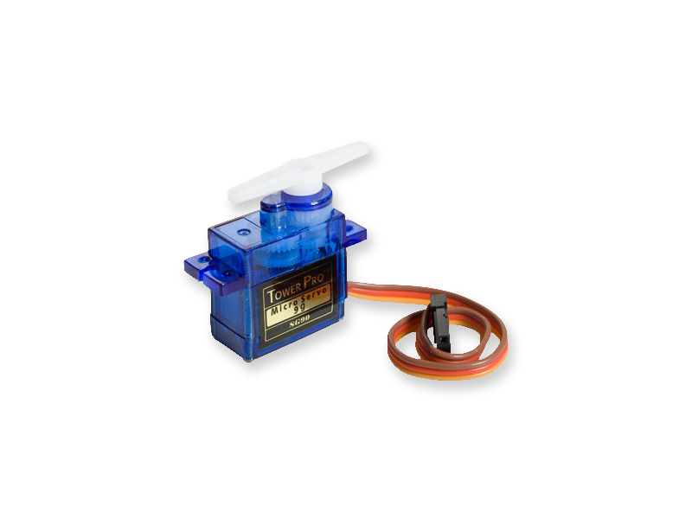


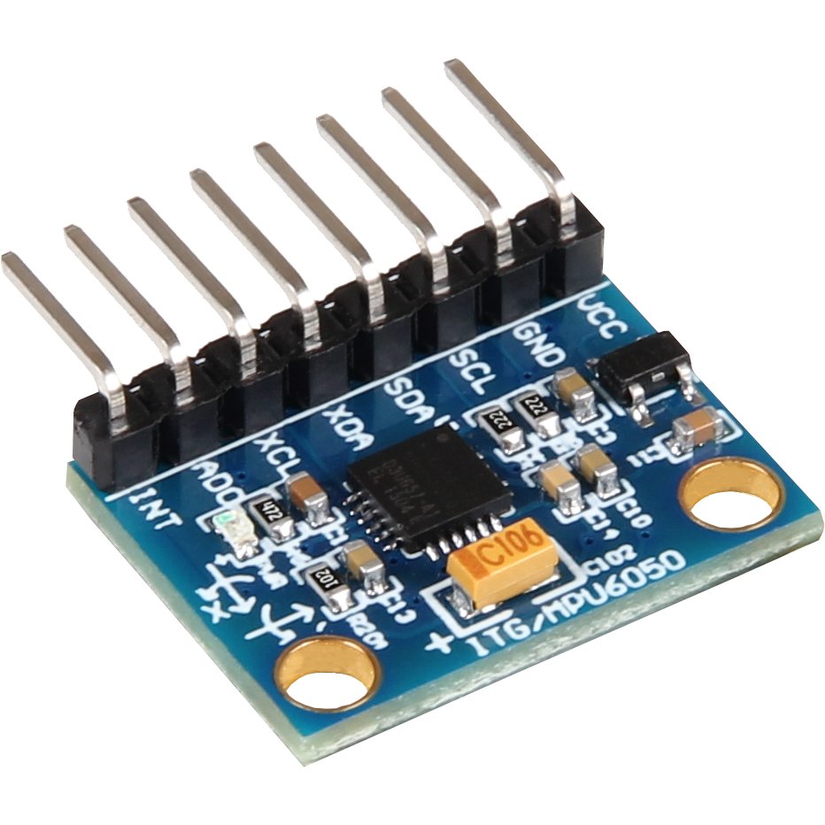
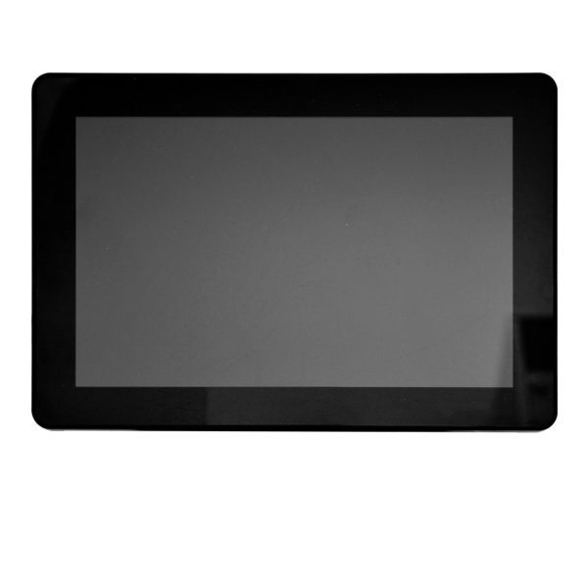




Development environment
Servor motor
Gyroscope
Sensor
Speech Recognition
Touchscreen
Display
WebCam Camera

Slide 4



Process
STEP1
STEP2
RESULT

Slide 5


Scenario 1
[팔동작]
“인사”
Speech Recognition
Code logic
Servor motor

Slide 6

Scenario 2
[음악재생]
“노래”
Speech Recognition
Code logic
Play a music file

Slide 7
Scenario 3
[다음곡재생]
“다음”
Speech Recognition
Code logic
Play a music file

Slide 8
Scenario 4
[음악정지]
“그만”
Speech Recognition
Code logic

Slide 9
Scenario 5
[사진촬영]
“사진”
Speech Recognition
Code logic
Camera

Slide 10




Directory structure
Pengsoo
ha
haar……xml, …
music
Tomorrow.mp3, …
spshi.py
Command.py
spmain.py
spmusic.py
MongoDB.py

Slide 11
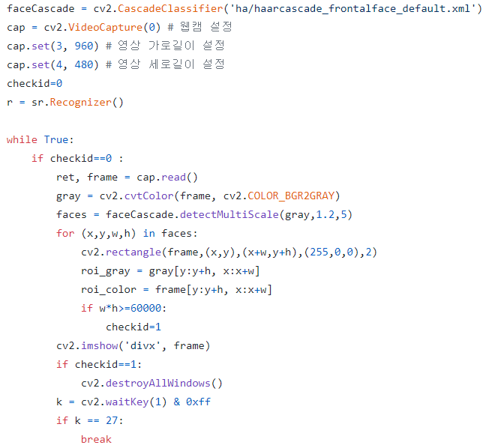
HOW DID WE CODE IT?
STEP1
얼굴이 충분히
접근했을 때 접속
Notes:
얼굴 인식 훈련이 된 데이터를 로드
opencv2를 통해 카메라 인식
얼굴인식
얼굴이 있다면 사각형으로 표시
충분히 접근했을 때 접속

Slide 12
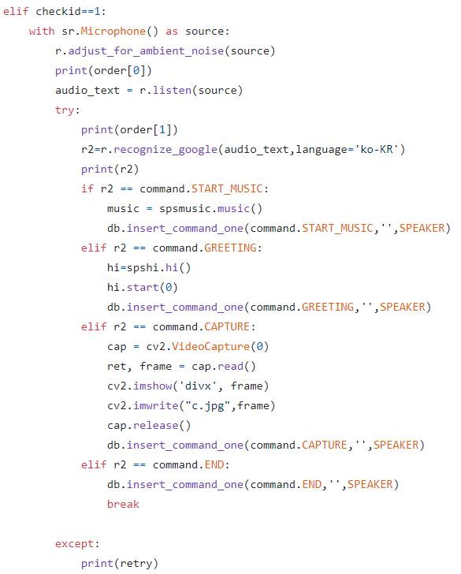
HOW DID WE CODE IT?
STEP2
노이즈 제거 설정 마이크 음성 입력
Google Web Speech API를
이용한 음성 판별
및 출력
명령에 따른
클래스 호출
Notes:
스피치 레코니션 패키지를 이용
마이크에 노이즈 제거 후 인식
구글 웹 스피치 API로 판별 및 출력
판별한 명령에 따른 클래스 호출

Slide 13
HOW DID WE CODE IT?
“인사”
Scenario 1
spshi.py
class hi 생성
start 메소드 실행
명령어 DB 저장
Notes:
Opencv2.imwrite 이용하여 이미지 저장.

Slide 14
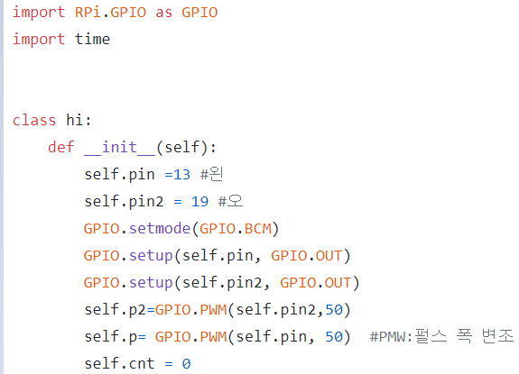
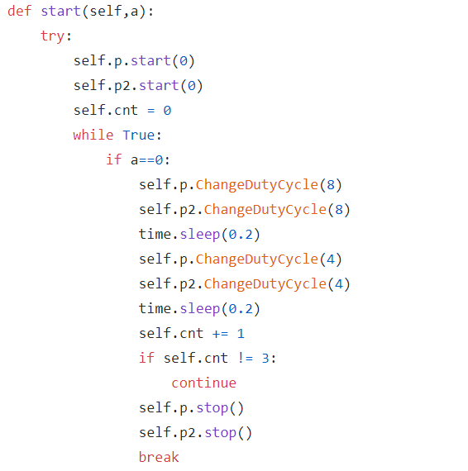
HOW DID WE CODE IT?
“인사”
Scenario 1
spshi.py
Notes:
Opencv2.imwrite 이용하여 이미지 저장.

Slide 15
HOW DID WE CODE IT?
“노래”
Scenario 2
spmusic.py
class music 생성
명령어 DB 저장
Notes:
Opencv2.imwrite 이용하여 이미지 저장.

Slide 16
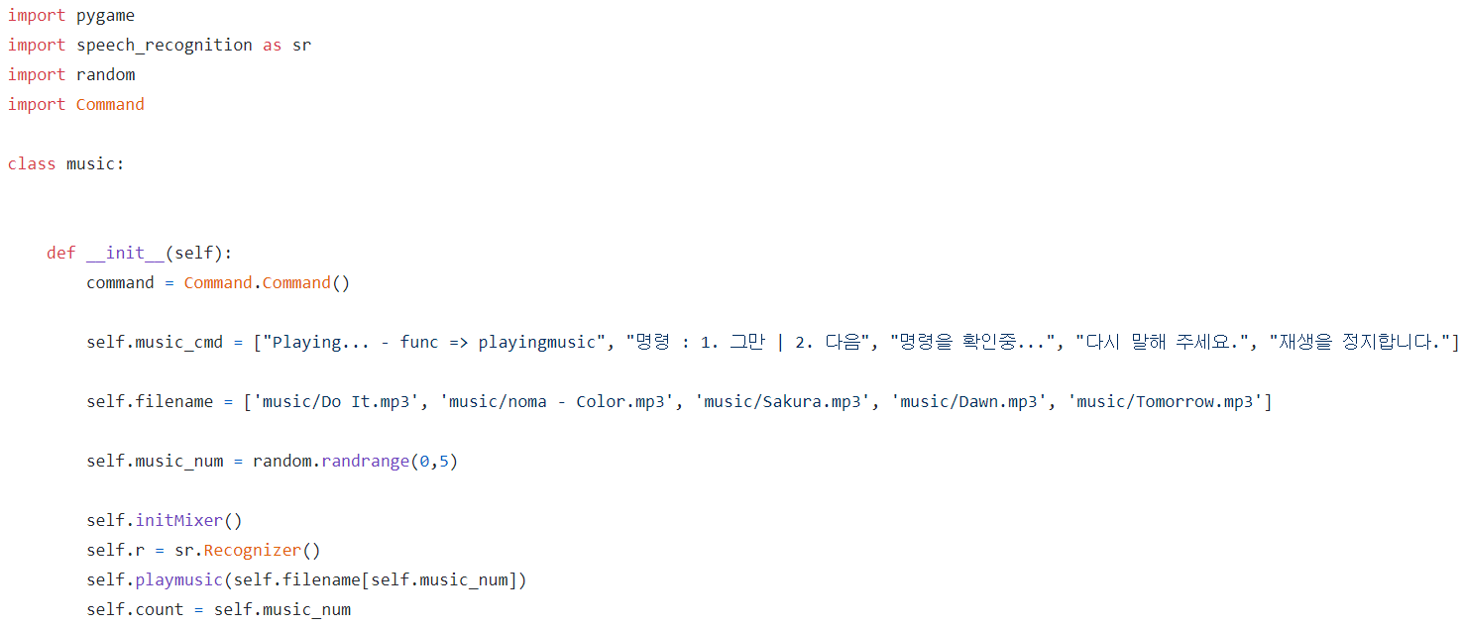
HOW DID WE CODE IT?
“노래”
Scenario 2
spmusic.py
명령 리스트
파일 삽입
랜덤 재생목록 생성
Notes:
Opencv2.imwrite 이용하여 이미지 저장.

Slide 17
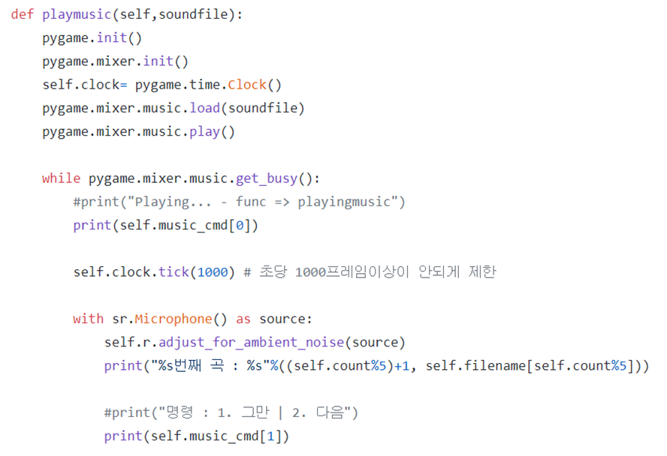
HOW DID WE CODE IT?
“노래”
Scenario 2
spmusic.py
음악재생
Notes:
Opencv2.imwrite 이용하여 이미지 저장.

Slide 18
HOW DID WE CODE IT?
“노래”
Scenario 2
spmusic.py
재생 중 명령 수행 준비
Notes:
Opencv2.imwrite 이용하여 이미지 저장.

Slide 19
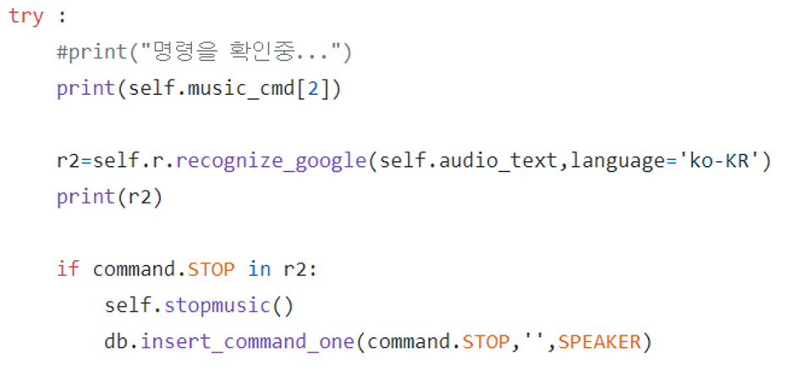
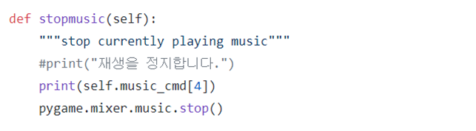
HOW DID WE CODE IT?
“그만”
Scenario 3
spmusic.py
Notes:
Opencv2.imwrite 이용하여 이미지 저장.

Slide 20
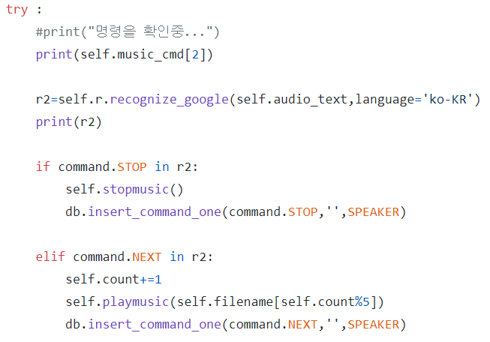
HOW DID WE CODE IT?
“다음”
Scenario 4
spmusic.py
Notes:
Opencv2.imwrite 이용하여 이미지 저장.

Slide 21
HOW DID WE CODE IT?
“사진”
Scenario 5
현재 카메라의
이미지를
c.jpg 로 저장
Notes:
Opencv2.imwrite 이용하여 이미지 저장.

Slide 22

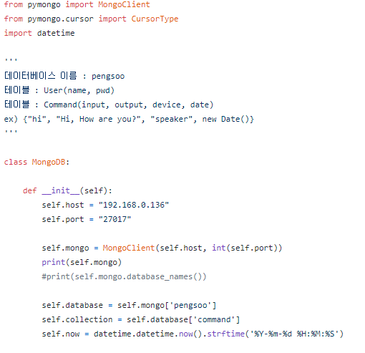
HOW DID WE CODE IT?
input | output | device | date
안녕 | 안녕 | Servor Motor | 2020-10-30
노래 |  | Speaker | 2020-10-30
사진 |  | Camera | 2020-10-31
멈춰 |  | Speaker | 2020-11-02
… | … | … | …
Notes:
Opencv2.imwrite 이용하여 이미지 저장.

Slide 23
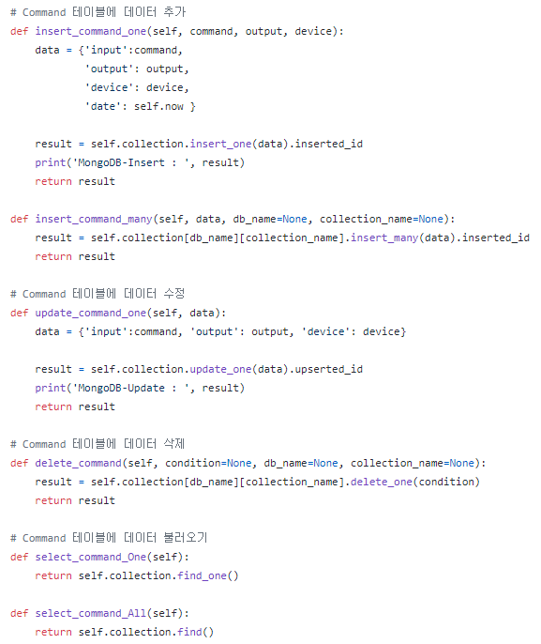
HOW DID WE CODE IT?
Notes:
Opencv2.imwrite 이용하여 이미지 저장.

Slide 24
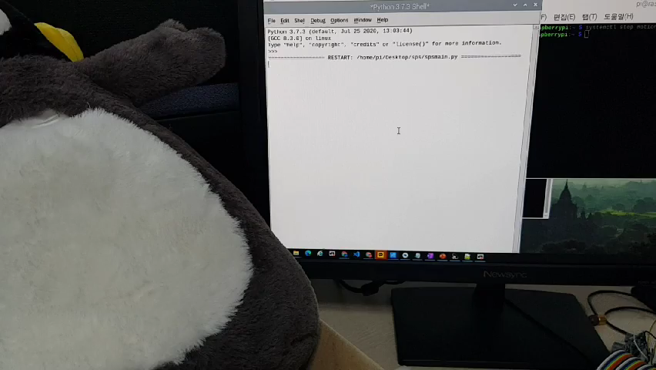
실행 영상

Slide 25
Thank you for your attention.
Notes:
Opencv2.imwrite 이용하여 이미지 저장.

